Slide 1
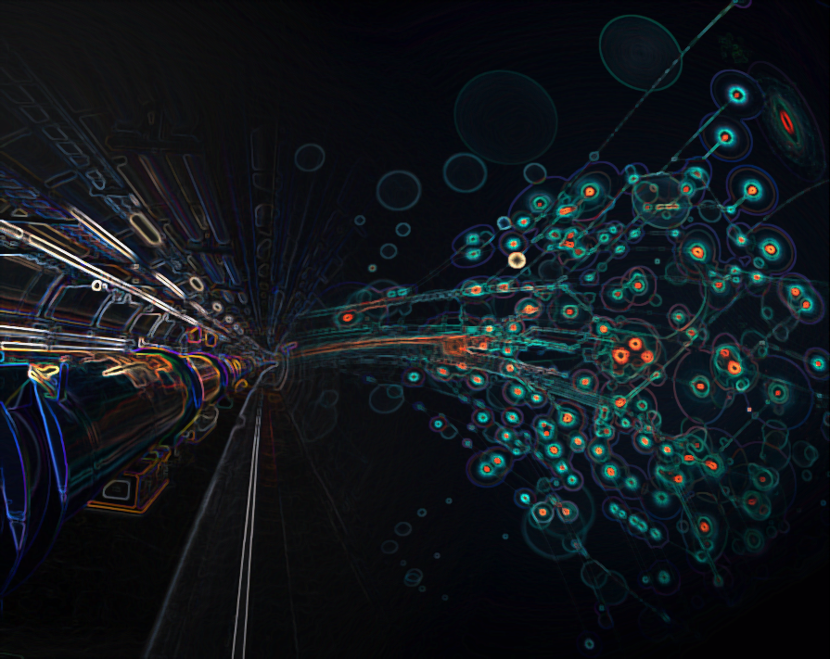

FCC-Saclay Meeting
R. Aleksan
Saclay
Février 23, 2015
General News

Slide 2
Informations générales
Visite collègues chinois de IHEP et Tsinghua
14-15 décembre
3 personnes
  GOA Yuanning, QI Huirong, RUAN Manqi
Agenda:
Jour 1
  Status of CEPC and detector R&DDéjeuner
  Saclay’s activities on Silicon detectors R&D
  TPC R&D activities in China
  TPC R&D activities at Saclay
  Diner
Jour 2
  Silicon detector activities in Saclay (Lab. Visit)
  TPC detector activities at Saclay (Lab. Visit)
  Déjeuner
  Discussions on possible common R&D topics and wrap-up

Slide 3
Informations générales
Visite collègues chinois de IHEP et Tsinghua (suite)
Les collègues chinois ont été très contents de leur visite
Une liste d’« action items » a été établie, concernant:
  R&D Silicium
  R&D TPC
  Et prévoyant la venue possible de visiteurs et d’étudiants chinois
La mise en œuvre est en discussion mais tarde un peu! Y. Goa se dit près à envoyer Huirong QI dès avril, puis un étudiant pour 1 an pour travailler sur TPC.
Lors de la visite Y. Gao a annoncé la mise en place prochaine d’un financement pour la R&D générique détecteur
Situation actuelle (email de Y; Gao le 19/2, 2016)
« The Ministry of Science and Technology eventually release the call for proposals two days ago. We should submit our proposal before 20 March and then wait for the first round evaluation. I am rather busy at the moment to finalize the proposal - instead of a full fund of 100M, we have to do it by three smaller projects 45M in 2016, 35M in 2017 and maybe another one in 2018.
We still have no news on the 1b fund. »

Slide 4
Informations générales
Demandes en cours
Postdoc P2IO (dépôt fait) : Rejeté
Thèse : ½ financement P2IO (dépôt mis décembre) : Rejeté
ANR sur R&D HV-CMOS (soumis fin 2015 par CPPM) : Rejeté
Projet emblématique (Dépôt mi-décembre) : Rejeté
Stage : «Mesure précise de la masse du W et de ses propriétés auprès de futurs collisionneurs e⁺e⁻ et optimisation de détecteurs ». (E. Locci) : Stagiaire démarre le 7 mars (sera basé au CERN)

Slide 5
Informations générales
Information E. Locci
Activités wireless
Le séminaire des collègues du Leti organisé par E.L. le 12 janvier au CERN a eu une bonne audience (~ 100 personnes dans la salle ou connectées). Pour conséquence:
  les personnes spécialistes de trigger/acquisition disent que c'est la direction à explorer pour le futur, tout en étant conscients qu'il y reste beaucoup de travail
La possibilité d'utiliser le wireless pour FCC a été mentionnée dans le talk d'Emanuel Perez lors du Physics workshop
  Nos collègues de IN2P3/LPSC souhaitent collaborer avec nous
  Nous sommes en train de voir si l'on ne pourrait pas constituer un dossier H2020 avec les labos européens signataires + IN2P3/LPSC + Telecom/ParisTech (à voir) + 1 ou 2 partenaires industriels.
Postdoc
1/2 postdoc coréen pour 6 mois à compter du 1er mars. Travaillera sur la simulation de détecteur FCC

Slide 6
FCC / EuroCirCol (FCC-pp)
Progrès significatif dans le design de la machine
Etablissement de l’optique de base
Rappel Meeting FCC annuel : 11-15 avril 2016 à Rome
https://indico.cern.ch/event/438866/overview
FCPPL
LIA France-Chine
Rappel Meeting FCPPL annuel : 30 mars-1 avril 2016 à Strasbourg
https://indico.in2p3.fr/event/12251/overview

